Slide 1
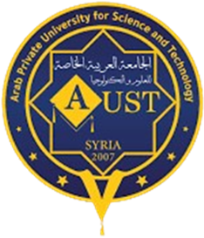
نظام تعليم الأطفال باستخدام الذكاء الاصطناعي
مشروع أعد لنيل درجة الإجازة في تقانة المعلومات بعنوان:
إشراف الدكتورة:
يُسر أتاسي
إعداد الطالبة:
شفاء محمد فايز الصيرفي

Slide 2
مقدمة
يُعتبر تعليم الأطفال حجر الزاوية في تشكيل المجتمعات الحديثة، فهو لا يقتصر فقط على إكسابهم المعارف والمهارات الأساسية، بل يمتد ليشمل تنمية القيم والمبادئ التي تساهم في تشكيل شخصياتهم المستقبلية.
1

Slide 3
أهداف المشروع
توسيع المفردات اللغوية للأطفال وزيادة قدرتهم على التعرف على الأشياء وتسميتها
تعزيز التعلم التفاعلي من خلال ربط الطفل بالأشياء المحيطة به باستخدام كاميرا الهاتف.
تحفيز فضول الأطفال لاستكشاف البيئة من حولهم بطريقة تفاعلية وممتعة
دمج التكنولوجيا بشكل فعال في التعليم لدعم عملية التعلم وتنميتها
1

Slide 4
المفاهيم الأساسية
معالجة الصورة
(Image Processing)
التعرف على الأشياء
(Object Detection)
تحليل الألوان
(Color Detection)
1

Slide 5
01
تقنيات وخوارزميات الذكاء الاصطناعي

Slide 6
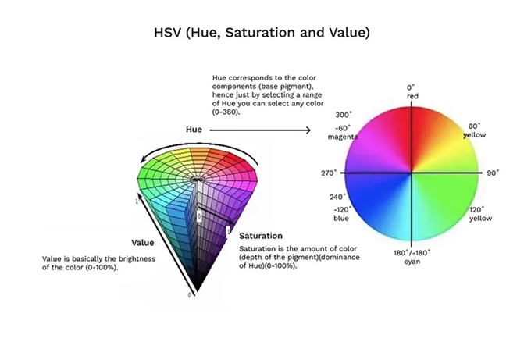
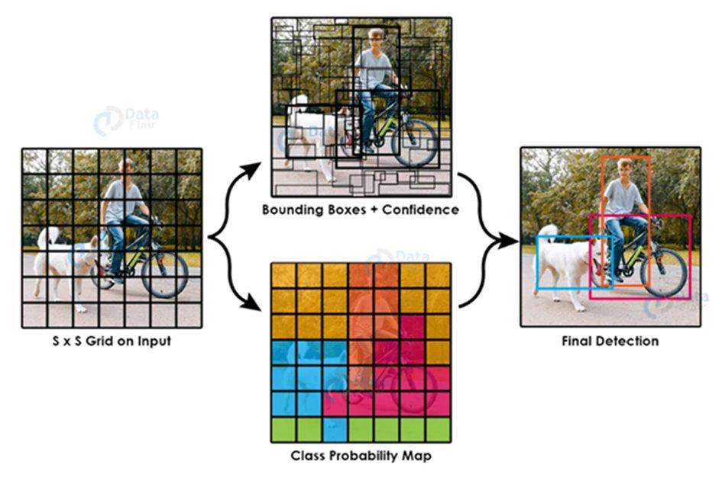
YOLO
HSV
1

Slide 7
الأدوات واللغات البرمجية المستخدمة
03
02
01
06
05
04
مكتبة Tkinter
مكتبة OpenCV
لغة البرمجة Python
VS Code
Jupyter Notebook
Anaconda
1

Slide 8
02
دراسات ومشاريع سابقة

Slide 9
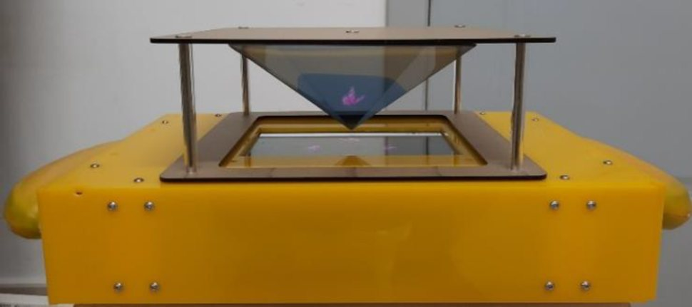
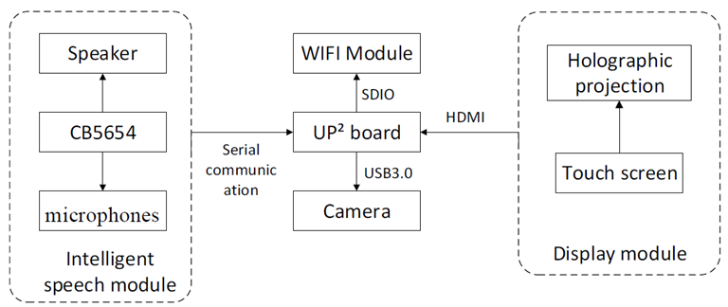
نظام تعليمي هجين مبتكر لتعليم الأطفال في مرحلة الطفولة المبكرة
1

Slide 10
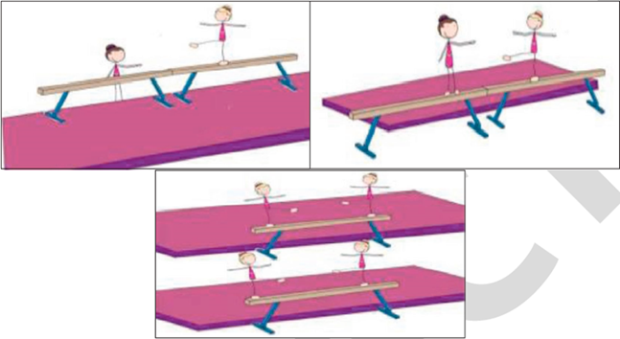
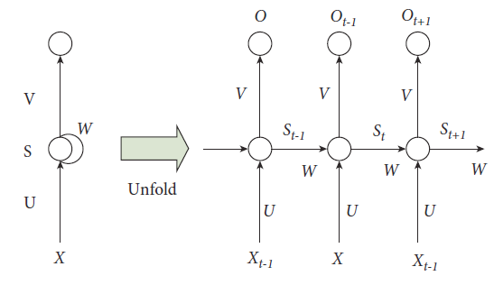
تصميم نظام محاكاة تدريب رياضي للأطفال باستخدام شبكة عصبية عميقة محسّنة
1

Slide 11
03
التنفيذ العملي

Slide 12
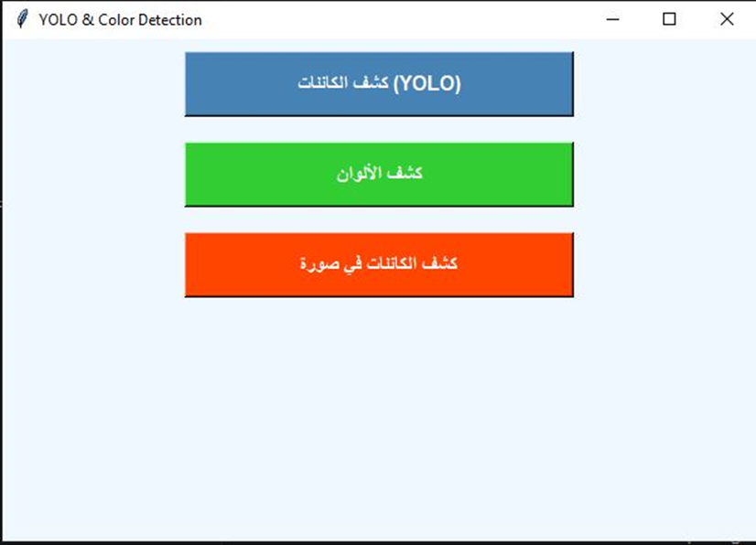
واجهة النظام
1

Slide 13
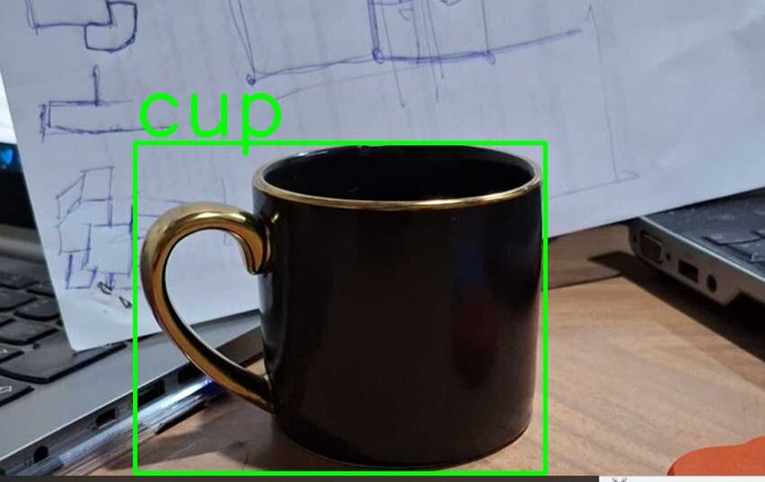
كشف الكائنات (YOLO)
1

Slide 14

كشف الألوان
1

Slide 15
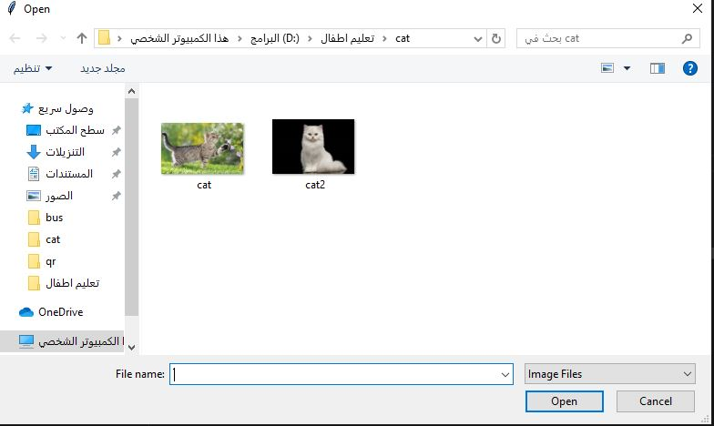
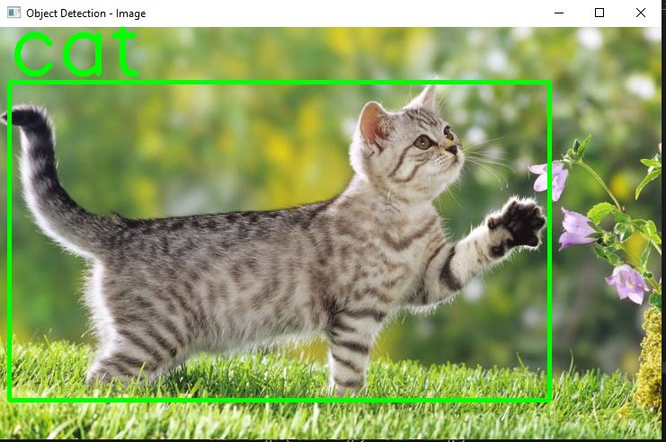
كشف الكائنات في صورة
1

Slide 16
التطويرات المستقبلية
توسيع قاعدة البيانات لتشمل أجسامًا وألوانًا متنوعة لتحسين التعرف عليها.
تطوير واجهة تفاعلية مع ألعاب تعليمية لزيادة جاذبية الأطفال.
إضافة دعم للغات متعددة لتلبية احتياجات تعليمية أوسع وجغرافيا متنوعة.
دمج تقنيات الواقع المعزز للتعلم التفاعلي والتجربة ثلاثية الأبعاد.
1

Slide 17
خاتمة
قدم المشروع أداة تعليمية مبتكرة باستخدام الذكاء الاصطناعي لتحسين التعلم التفاعلي للأطفال. رغم التحديات التقنية، أثبت النظام فعاليته ويوفر فرصًا واسعة للتطوير المستقبلي في مجال التعليم التكنولوجي.
1

Slide 18
[1] Utina, S. S., Arsyad, L., Pratiwi, W., Manahung, R., & Wantu, H. M. (2023). Challenges and opportunities for children's education in the era of globalization. International Journal of Social Science and Human Research, 6(6), 3381-3388.
[2] Anero, N. (2014). Relevance and challenges of primary education to the overall development of the child and the Nigerian society. Global Journal of Educational Research, 13, 55-62.
[3] Kamada, H., Ishikawa, T., & Yoshikawa, K. (2016). A proposal of color image processing applications for education. In H. Kamada, T. Ishikawa, & K. Yoshikawa (Eds.), Color Image Processing (pp. [pages]). InTech.
[4] Chang, L. (2024). Application of computer image processing and recognition technology. Advances in Computer and Communication, 5(2), 118-121.
[5] Sharma, C., & Manhar, A. (2023). Development of image processing tools. International Journal of Scientific Research in Computer Science, Engineering and Information Technology, 9(3), 535-543.
[6] Kumari, L. (2023). A study of AI-based technique in image processing. International Journal for Multidisciplinary Research (IJFMR), 5(2), 1.
[7] Encord. (n.d.). YOLO object detection explained: A beginner's guide. Encord. Accessed February 9, 2025. https://www.encord.com/blog/yolo-object-detection-explained-a-beginners-guide.
[8] University of Baghdad. (2021). Mechanical and energy engineering. Journal of Engineering, 27(8), 19.
[9] DIYCoding. (n.d.). Color models in image processing: Understanding RGB and HSV for computer vision. Medium. Retrieved February 9, 2025, from https://medium.com/@DIYCoding/color-models-in-image-processing-understanding-rgb-and-hsv-for-computer-vision-a629641cdc40
[10] TENOCLOGY. (n.d.). Color detection with OpenCV and Python. Medium. Retrieved February 9, 2025, from https://medium.com/@TENOCLOGY/color-detection-with-opencv-and-python-db82ec1113e7
[11] Waverley Software. (n.d.). Python for AI and ML. Waverley Software. Retrieved February 9, 2025, from https://waverleysoftware.com/blog/python-for-ai-and-ml/
[12] Aslam, M. D. (2023, March 10). Image processing with Python and OpenCV. Medium. Retrieved February 9, 2025, from https://muhammaddawoodaslam.medium.com/image-processing-with-python-and-opencv-7f3db963b50a
[13] GeeksforGeeks. (n.d.). Python GUI – Tkinter. GeeksforGeeks. Retrieved February 9, 2025, from https://www.geeksforgeeks.org/python-gui-tkinter/
[14] Anaconda, Inc. (n.d.). Anaconda. Retrieved February 9, 2025, from https://www.anaconda.com/
[15] Jupyter Project. (n.d.). Jupyter. Retrieved February 9, 2025, from https://jupyter.org/
[16] Wang, X., Han, Q., & Gao, F. (2022). Design of sports training simulation system for children based on improved deep neural network. Computational Intelligence and Neuroscience, 2022 , Article ID 9727415.
[17] Xia, K., Huang, J., & Wang, H. (2021). Integration of smart voice commands and augmented reality in early childhood education: A hybrid platform design. Electronics, 10 (15), 1862.

Slide 19
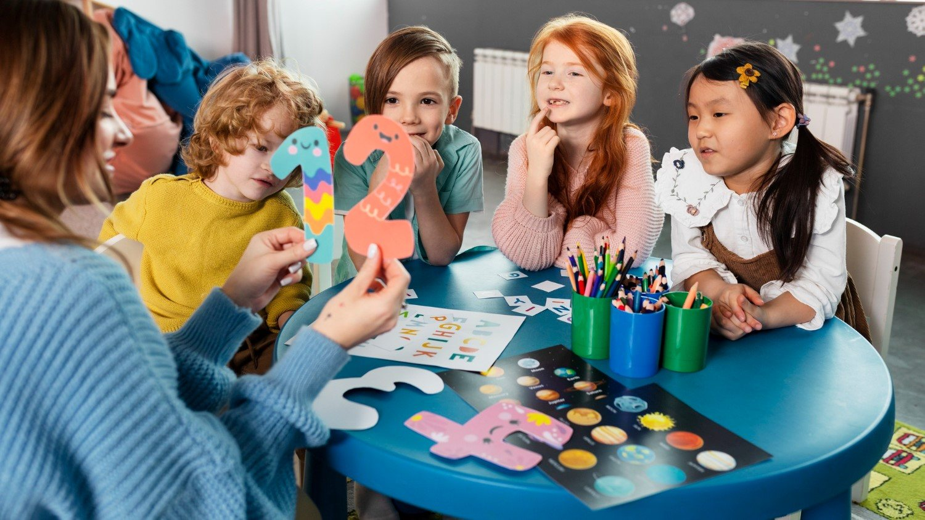
شكرًا لاستماعكم...

